Slide 1

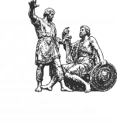







« Эффективные стратегии разрешения конфликтных ситуаций в образовательной среде»
Ратькина Ектерина Федоровна, заведующий МАДОУ №1

Slide 2


«Если в организации нет конфликтов, значит, она мертва»
Ицхак Адизес

Slide 3
К о н ф л и к т
Кризис, крушение, крайность;
Обида, обвинение, отношения;
Негатив, несогласие, непонимание;
Фейерверк, факт, фатальность;
Личность, ложь, лицемерие;
Истерика, инфаркт, истинна;
Катастрофа, компромисс, конструктивность ;
Терпение, тактика, такт;

Slide 4


Конфликт -
это способ разрешения противоречий целей, взглядов, интересов, сопровождающихся негативными эмоциями.

Slide 5

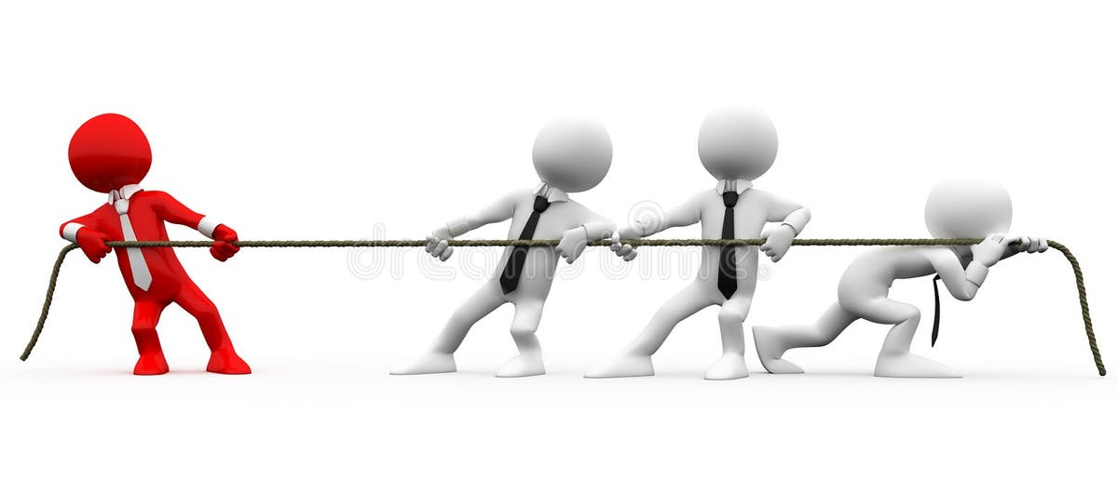
Виды конфликтов в
Образовательной организации
Межличностные
Внутренние
(сотрудник –сотрудник)
Внешние
(сотрудник –родитель)

Slide 6
Конфликт -
не разрушает команду.
Разрушает неумение им управлять!
Конфликт -
это инструмент роста.

Slide 7
Алгоритм решения конфликта
Попросите стороны высказаться о конфликте
Подождите,
пока улягутся эмоции
Назначьте встречу
со всеми участниками
Конфликты
Проанализируйте
варианты
Попросите
стороны предложить
варианты решения
Проговорите
услышанное
Обсудите
шаги для реализации
решения
Зафиксируйте
результаты
Поблагодарите
участников
и завершите встречу

Slide 8
Чем опасен
конфликт -
Нарушение рабочего/учебного процесса.
Ухудшение отношений в коллективе: Конфликт разрушает нормальные деловые и дружеские связи, накаляет обстановку.
Конфликты оттягивают ресурсы: время, силы, энергию, которые могли бы пойти на развитие ОУ.
Если конфликт не проработать вовремя, он может выйти из-под контроля.

Slide 9
польза Конфликта -
Выявление скрытых проблем ОУ
Стимул для поиска нестандартных решений
Развитие социальных навыков – это практический тренажер
Укрепление взаимопонимания и отношений
Мотивация к рефлексии.
Сам процесс участия в конфликте побуждает людей
задуматься о своих ценностях, создаёт почву для личностного роста
Совершенствование организационной культуры

Slide 10


«как вести диалог»
«Спасибо, что сказали. Мне важно это знать».
«Давайте разберём по минутам: что случилось сначала, потом…»
«Я не могу обещать невозможное, но могу вот это…»
«Если я что-то упустил, поправьте меня».
«Что для вас будет хорошим результатом этой встречи?»
Оправданий и обвинений:
«Мы всегда так делаем», «Вы сами виноваты».
Игнорирования: избегать встречи, откладывать разговор.
Обсуждения конфликта при детях.
Разбора поведения других детей и родителей без необходимости.

Slide 11
«Искусство руководить -
предвидеть конфликты,
Разрешать их в зародыше»
Виктор Шейнов

Slide 12
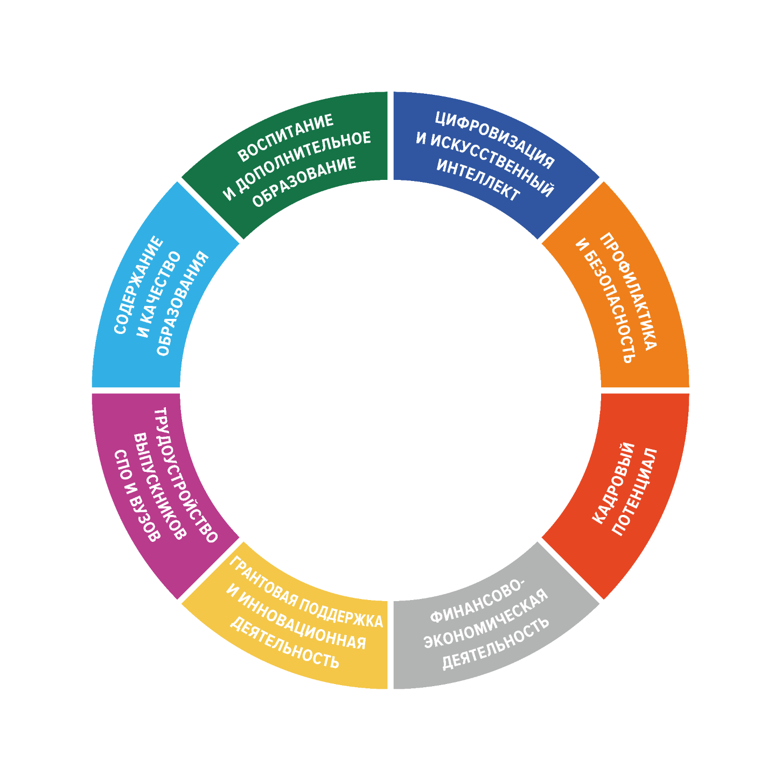



Ратькина
Екатерина Федоровна
заведующий МАДОУ №1

